Slide 1


机械工程学院
团支书述职
团支部：
述职人：
日 期：2022年12月××日

Slide 2
报告目录
基层组织建设
创新创业工作
社会实践与志愿公益
文化育人
新媒体工程
反思与未来展望

Slide 3
报告目录
CONTENT
SOUTHEAST UNIVERSITY
1.基层组织建设

Slide 4

一、基层组织建设：团支部概况
团情统计
支部成员
团员青年(含党员)
党员
X 人，
X 人，
X人，

Slide 5
一、基层组织建设：团支部概况
团支部委员
学生会（或研会）任职
担任主要学生干部
X 人
X 人
X 人
队伍统计

Slide 6
一、基层组织建设：团支部概况
团支部成员在校、院两级学生社团担任社会工作情况
学号 | 姓名 | 所在学生组织或社团 | 所担任的社会工作

Slide 7
一、基层组织建设：团组织生活
三会两制一课
XX团支部积极落实“三会两制一课”，定期召开团员大会，监督支部委员会和团小组会，大力推进基层团组织建设与发展，加强团员思想政治教育和自我教育，强化团员意识，提升基层团组织凝聚力和战斗力。
“三会”：
定期召开，传达思想
充分了解学生诉求
“两制”：
团员教育评议
团员团籍注册率100%
一课：
“青年大学习”
“信仰公开课”
“优秀学生党员上团课”

Slide 8
一、基层组织建设
团员大会
支委会
团小组会

Slide 9
一、基层组织建设：党史学习教育“学党史、强信念、跟党走”
专题学习会、主题团日等学习活动 组织生活会

Slide 10
一、基层组织建设：团课
主讲人：
主题：
主讲人：
主题：
主讲人：
主题：
主讲人：
主题：

Slide 11
一、基层组织建设：智慧团建
智慧团建系统使用情况
团员先进性评价

Slide 12
一、基层组织建设：评奖评优
获奖组织（人） | 获奖称号

Slide 13
一、基层组织建设：磐石计划
关于磐石计划开展情况的论述，包括申报、立项、活动开展、结题、项目获批经费等。

Slide 14
报告目录
CONTENT
SOUTHEAST UNIVERSITY
2.创新创业工程

Slide 15
二、创新创业工程：获奖情况
挑战杯／互联网+

Slide 16
二、创新创业工程：双创活动（创体）

Slide 18
报告目录
CONTENT
SOUTHEAST UNIVERSITY
3.社会实践与志愿公益

Slide 19
三、社会实践与志愿公益：实践荣誉
2021年社会实践部分获奖情况
团队名称 | 奖项名称

Slide 20
三、社会实践与志愿公益：志愿服务
2021年志愿服务开展情况
活动名称 | 面向对象

Slide 21
报告目录
CONTENT
SOUTHEAST UNIVERSITY
4.文化育人工程

Slide 22
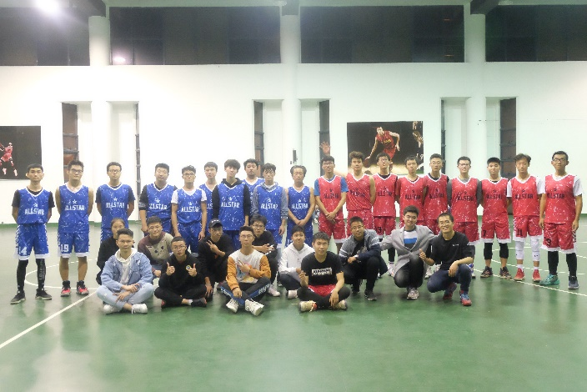
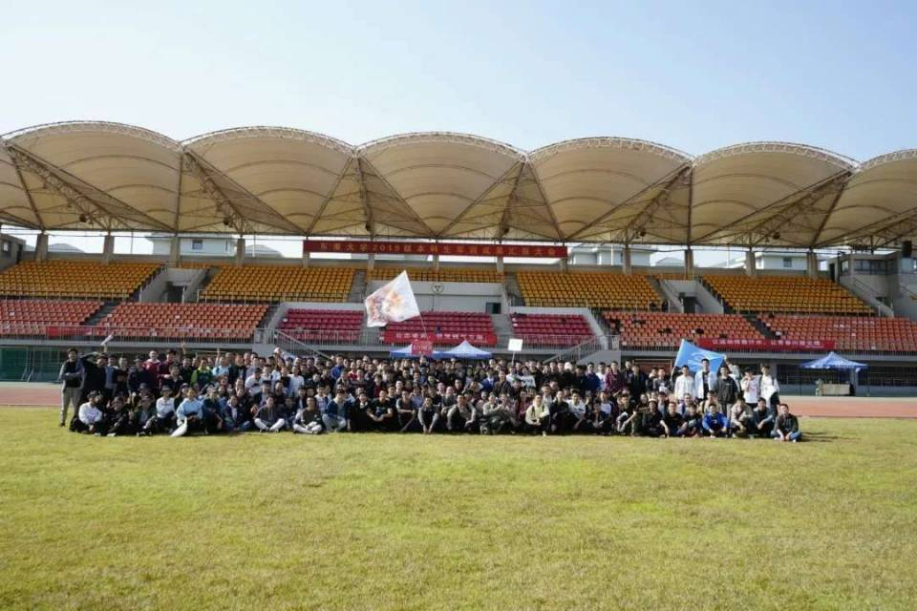
四、文化育人工程：体育活动（示例）
重视身体素质，全面发展
院运会：
11月10日上午桃园田径场举办田径运动会。在所有参赛队员的激烈竞争和工作人员的努力下取得圆满成功。
篮球班赛：
机械学院2021年度篮球班赛于十月下旬正式开展。在历时一个多月的比赛中，各年级的同学们都显示了对篮球这项运动的热爱，以及不到最后决不放弃的拼搏精神。期间也举行了全明星赛，反响很大。
体育社团参与：
同学们积极参加各种体育类社团，如棒垒球协会、羽毛球协会等。同时部分同学还担任社团管理人员。
新生杯
成
绩
活动
台球团体第一
棋牌桥牌第八
自行车团队第三
足球八强
棒垒球联盟杯三等奖
排球十二强
羽毛球八强
大力杯拔河赛
本科甲组第三名
身体素质大赛
甲组第二

Slide 23
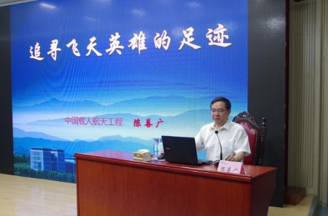
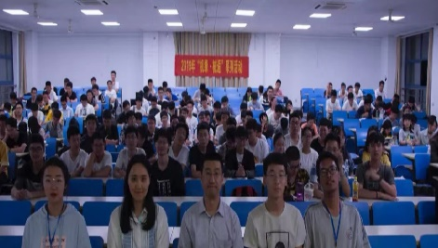
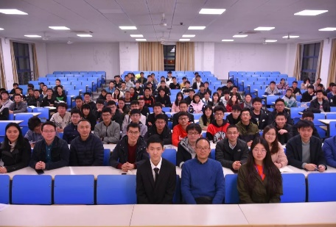
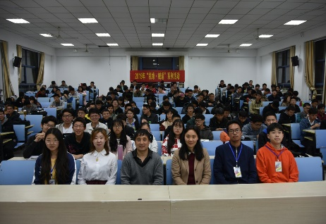
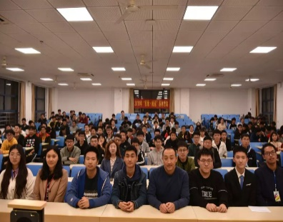
四、文化育人工程：承办或参加讲座（示例）
积极承办或参与学术讲座分享
追寻飞天英雄的足迹
空天之间 探寻动力学奥秘
制造强国 我们的使命
机械工程的发展现状
和展望
学生时代二三事
陈善广
费庆国
倪中华
陈云飞
陈 震
机械工程学院院长
中组部国家人才计划第十二批获得者
2018年江苏省双创人才计划专家
中国载人航天办公室
副总设计师
网络与信息中心主任
空天机械动力学研究所
所长
教育部长江学者奖励计划特聘教授
Notes:
课外研学讲座等

Slide 24
报告目录
CONTENT
SOUTHEAST UNIVERSITY
5.宣传与新媒体工程

Slide 25
五、宣传与新媒体工程：外媒报道
发出“机械” 之声
报道媒体 | 新闻标题 | 链接 | 阅读量
总计获得报道 X篇；
X家媒体报道，国家级媒体报道 X 篇

Slide 26
五、宣传与新媒体工程：校内宣传
报道媒体或平台 | 新闻标题 | 链接 | 阅读量
总计获得报道 X篇

Slide 27
报告目录
CONTENT
SOUTHEAST UNIVERSITY
6.总结与未来展望

Slide 28
工作总结
THOUGHTS
SOUTHEAST UNIVERSITY
示例:密切联系学生，总体布局、有效开展团支部工作

Slide 29
未来展望
THOUGHTS
SOUTHEAST UNIVERSITY
示例：优化组织、建好队伍，宣传实践双管齐下

